Slide 1
" Диалогтік оқытуда үш тілділік мәселесі"
Мақсаты:
Диалогтік оқыту, әнгіменің түрлері мен сұрақтың түрлері жайлы түсінік қалыптастыру.
Диалогтік оқытуда қолданылатын әдіс тәсілдер туралы әдістемелік көмек көрсету.
Көптілдік оқытуда диалогтік оқытудың маңыздылығын түсіндіру.
Күтілетін нәтиже:
- Диалогтік оқытудың маңызы түрлері туралы түсініктері қалыптасады.
Диалогтік оқытуды оқыту үдерісінде қолданудың әдістері туралы ой қортады.
Билингвальді оқытуда диалогтың маңыздылығын түсінеді.
Қолданылатын әдістер: сүретпен сөйлеп болжау стратегиясы , ой қозғау, атомдар мен малекулалар.
Жұмыс түрі: Топтық, жұптық.
Ресурстар: интербелсенді тақта, түрлі тақырыптағы сүреттер, постер, маркер.

Slide 2
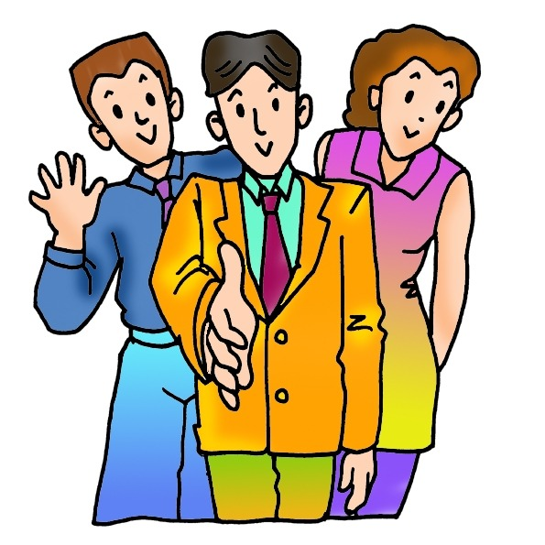
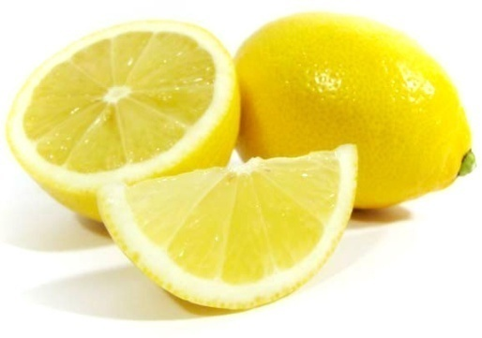
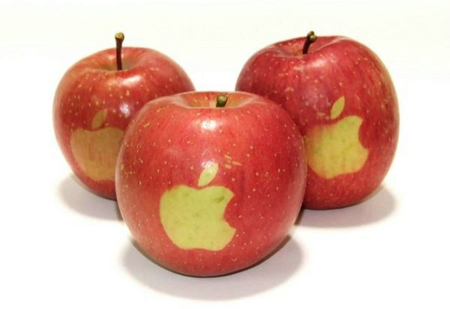

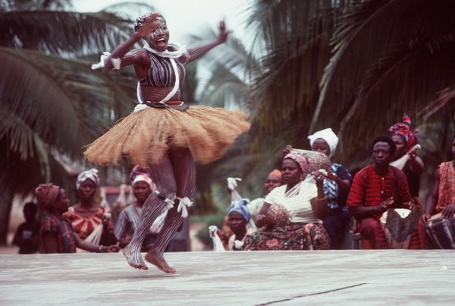

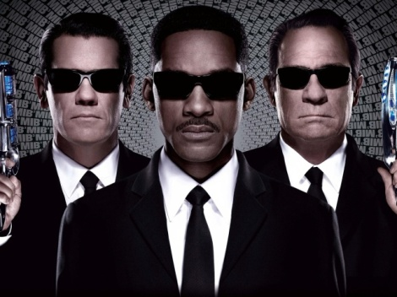
Ортада шашылып жатқан түрлі сүреттердің ішінен біреуін таңдап алып, сүреттің мазмұнын оқыту үдерісі мен байланыстырып, өз ойын ортаға салады.

Slide 3

Ой шақыру
Қалай ойлайсыздар бүгінгі біздің шеберлік сағатына арқау болатын қандай тақырып екен?

Slide 4
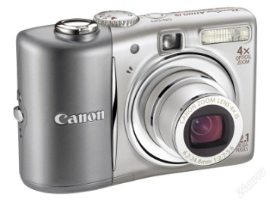

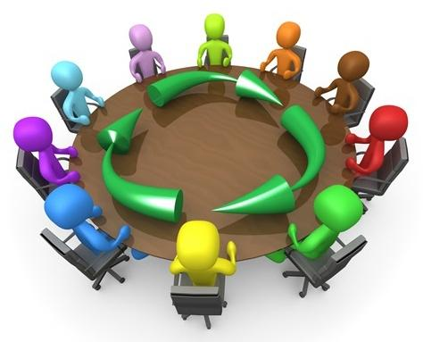
Топқа бөлу
Қатысушылар әр қайсысынан бір заттан жинап алып, жиналған заттарды екі партаның үстіне бөліп қою. Кімнің заты қай партада болса сонда отыру арқылы топтасады.
Рөлдерге бөліп, топтың ережелерін құрып алайық.

Slide 5
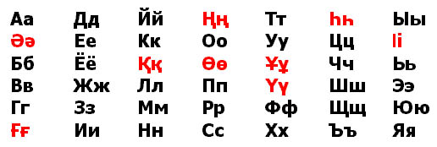
3 1 15 38 25 14 21 3 8 16 8 14 24 12 42 15 25 38. 20 18 38
28 24 25 1 26 6 1 25 38 23 38 24 15 1 18 24 1 13 38 18 15 20 16 7 1 18
24 38 23 6 12 3 8 23 8 7 36. 3 36 23 1 15 8 5 8 23 24 36 11
11 8 13 36 18 36 19 36 11 7 36 3 1 24 15 1 18 2 23 24 8 16 8 23 5 8
1 26 7 1 23 24 1 19 38 11, 20 16 21 11 36 14 8 16 8 7 36 7 8, 10 2 13
6 1 18 1 12 38 6 38 19 38 11 6 1 15 20 18 1 7 38.
Сандарда сөйлейді

Slide 6

Болжау стратегиясы
Қатысушылар бейне таспаны жартысына дейін тамашалайды, көрсетілген апсананың соңын өз болжамдарын салыстыра отырып, өз өздерін бағалайды.

Slide 7
Атомдар мен молекулалар
Қатысушыларды екі молекуладан бөліп алып, жұптастыру.

Slide 8
Жұптық жұмыс.
Жуан және жіңішке сұрақтар
Көрсетілген бейне таспаға бір жуан және бір жіңішке сұрақ қою.

Slide 9
Диалог
Сүреттер мен жұмыс

Slide 10
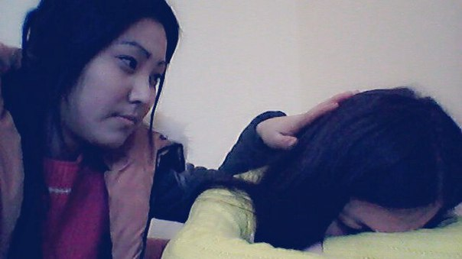
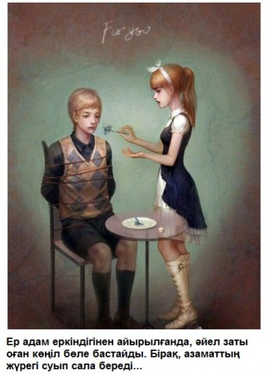

Slide 11
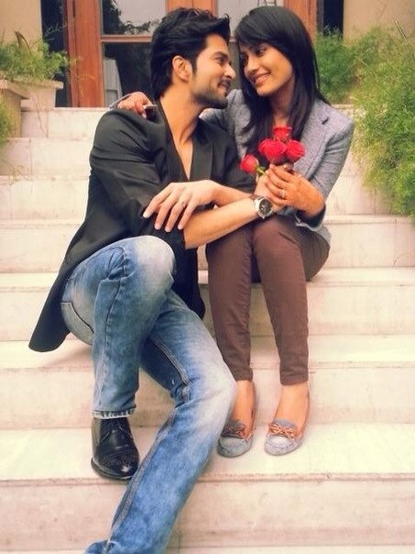
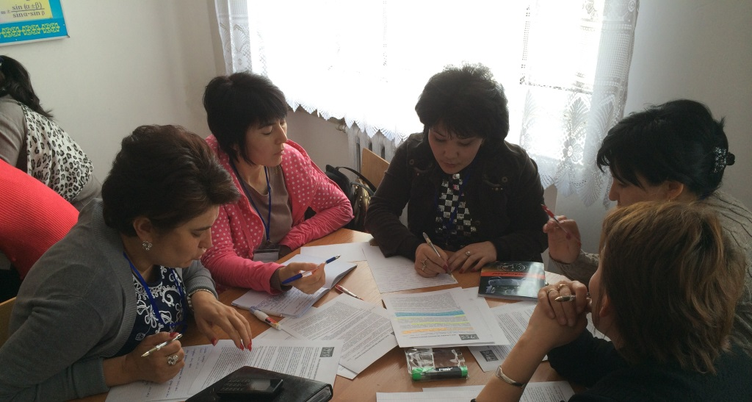

Slide 12
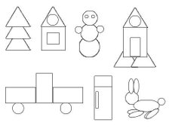

Кім керемет суретші?

Slide 13
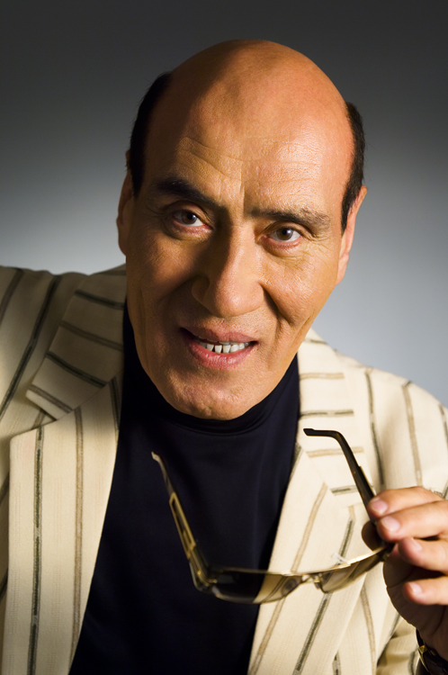
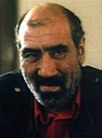
Психологиялық мінездеме

Slide 14

Ыстық орындық
Импровизация
Суырып салмалық көркем туындыны орындау кезінде әр тұлғанын аяқ астынан туындыға өз жанынан жаңалық қосып, оны орындауды жалғастырып әкетуі.

Slide 15
Кері байланыс:
1.Бүгінгі сабақ сізге несімен ұнады ?
(немесе ұнамады ?)
2.Бүгінгі сабақтан қандай жаңалықтар алдыңыз?
3.Келесі сабақтарда нені үйренгіңіз келеді?
4. Тілек.

Slide 16



Кері байланыс
Мұғалімнің аты-жөні:
 | Бүгінгі сабақта басың арқылы нені меңгердің?
 | Бүгінгі сабақта қолың арқылы нені жасай алдың?
 | Бүгінгі сабақта жүрегің арқылы нені сезіндің?

